Slide 1
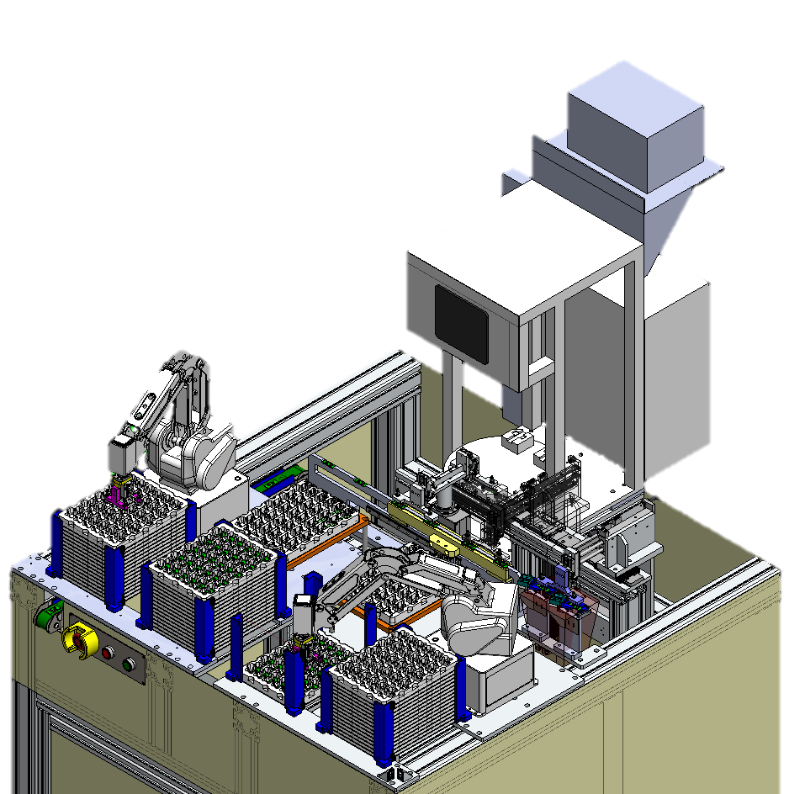
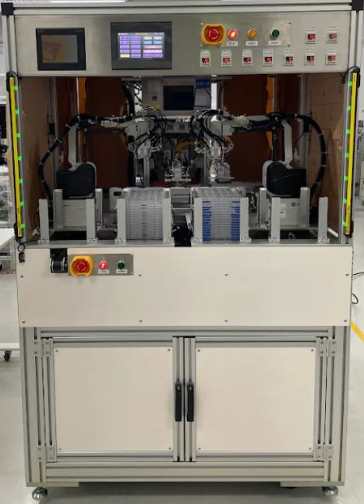
XNF FCT Automation Schedule [temp image]
Item | In-Charge | contents | Require time | ’26_6 | 7 | 8 | 9 | 10 | 11 | 12 | ’27_1 | 2 | 3
全体構想 Total Design | BANWA JPN | “MA”model base | 2-3 weeks
機械機構設計 Mecha-action Design | BANWA JPN | ↑ | 3-4 weeks ?
I/F I/O design Macha ⇔ FCT SW | BANWA INDIA | Start,Stop,End,Err, others, | 2-3 weeks
Mecha-Control Design | BANWA | PLC program | 6-8 weeks?
FCT review | INDIA |  | 2 months
Fixture Design / build | BANWA INDIA |  | 2+1 month
Machine Assembly | BANWA |  | 2 months
 |  |  |  |  |  |  |  |  |  |  |  | SOP
MA model FCT tester
Approval
Application of investment
MBO
Fixture：手動検査機を元に、自動搬送に対応する新規設計
自動搬送（ロボット腕、掴み手）のデザインと動かし方、検査プログラムと連携 自動搬送側の制御設計（PLC、プログラム）
※必要日数はいずれもAI利用した概算からの仮値

